Slide 1
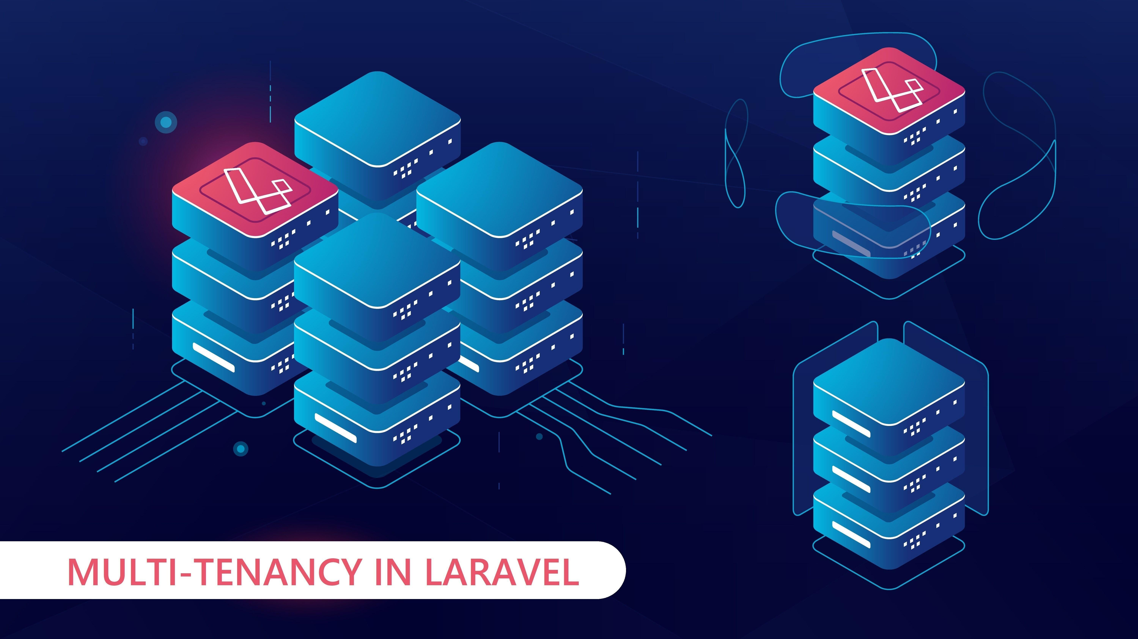

Slide 2

Teo Miscia
{
fullname: “Teo Miscia”,
age: “27”,
job: “developer @ Deepcube, freelance backend developer”,
short_description: “Worked in a corporate for 8 years. I’m using Laravel since 2015 as my daily driver. I have fun developing spiders/crawlers in python. AI enthusiast”,
github: “@oniz93”,
twitter: “@_Oniz_”,
email: “teo.miscia@gmail.com”
}

Slide 3
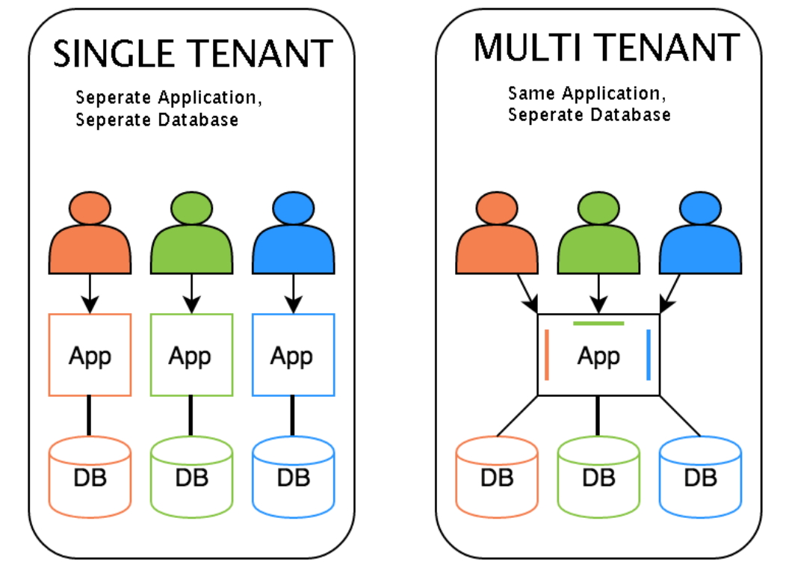
Cos’è il multi-tenancy
Un'applicazione che serve diversi (gruppi di) utenti
Utenti/gruppi non possono vedere i dati degli altri utenti/gruppi
Ci sono diversi approcci: singolo database, database multipli

Slide 4
Esempi di applicazioni multi-tenant
La maggior parte dei SaaS attualmente disponibili:
G-Suite
Slack
Forge
Envoyer
Spark
Stripe
Jira
Salsesforce
Mailgun

Slide 5
Caratteristiche di un software multi-tenant
Riduzione dei costi
Singolo punto di deploy
Manutenzione più semplice

Slide 6
Singolo database - Approccio
I dati di un cliente sono divisi logicamente all’interno del database.
Per ogni tabella contente i dati dei clienti va aggiunto una colonna che riporta l’ID del Tenant

Slide 7
Singolo database - Vantaggi
Approccio convenzionale, molta documentazione online su come farlo
Le migration sono semplici
È facile mostrare dati di più tenant sulla stessa pagina

Slide 8
Singolo database - Svantaggi
Necessità di aggiungere una WHERE in ogni query o uno scope ai model
Usare dei package di terze parti richiede di fare modifiche al DB o ai model
È difficile scalare i database su server multipli senza introdurre un concetto di shard dall’inizio degli sviluppi
È complicato esportare tutti i dati di uno specifico cliente

Slide 9
Multipli database - Approccio
I dati dei clienti sono divisi a livello di database, quindi ogni cliente ha la sua istanza del database.

Slide 10
Multipli database - Vantaggi
Reduced point of failure
Singolo punto dove si segmentano i dati. Facile da testare perché non dobbiamo preoccuparci di WHERE o scope differenti
Installa e vai avanti. Non c’è bisogno di fare grosse modifiche al codice
Meno possibilità che i dati del cliente A siano mostrati al cliente B

Slide 11
Multipli database - Vantaggi
Possiamo utilizzare package di terze parti così come sono
Non bisogna modificare il DB o i model aggiungendo il campo “tenant_id” ovunque ci siano i dati dei clienti

Slide 12
Multipli database - Vantaggi
Più facile da scalare
I DB dei clienti possono essere spostati su altri server in base alla grandezza, carico o per evitare eventuali problemi
Invece di scalare verticalmente un singolo server al crescere delle dimensioni del DB, è possibile scalare orizzontalmente per creare tanti piccoli DB server
In generale, nell’approccio singolo DB, se dovesse morire il DB server, tutti i clienti sarebbero irraggiungibili. Nell’approccio multi DB solo un cliente sarebbe irraggiungibile

Slide 13
Multipli database - Vantaggi
Portabilità dei dati
I dati sono più facili da esportare senza dover usare delle separazioni complicate
I backup possono essere fatti per tenant, rendendo anche più facile il restore
I clienti enterprise possono avere facilmente una versione dell’applicativo on-premise
I dati di un cliente possono essere facilemente cancellati su richiesta del propietario

Slide 14
Multipli database - Vantaggi
Cluster
I deploy e la manutenzione possono essere fatti gradualmente
C’è la possibilità di poter scegliere dove far risiedere fisicamente i dati di ogni singolo cliente per ridurre latenze o venire incontro a vincoli di legge

Slide 15
Multipli database - Svantaggi
Migration più complesse
Bisogna far girare le migration per ogni tenant, allungando quindi i tempi di deploy con molti tenant
Bisogna dividere le migration da quelle per i tenant e da quelle per il DB master

Slide 16
Quale approccio seguire?
Hai spesso biosgno di mostrare informazioni riguardanti tenanti multipli sulla stessa pagina?
Database Singolo
Hai la necessità di segmentare, esportare o mettere on-premise i dati per dei clienti?
Database Multipli
Pensi di usare tanti package di terze parti?
Database Multipli
I tuoi clienti forniscono dei dati altamente sensibili sulla tua applicazione?
Database Multipli

Slide 17
I package più noti
hyn/multi-tenant (dal 2015, attualmente non sviluppato attivamente)
tenancy/tenancy
spatie/laravel-multitenancy
stancl/tenancy

Slide 18

That’s all folks

